Slide 1
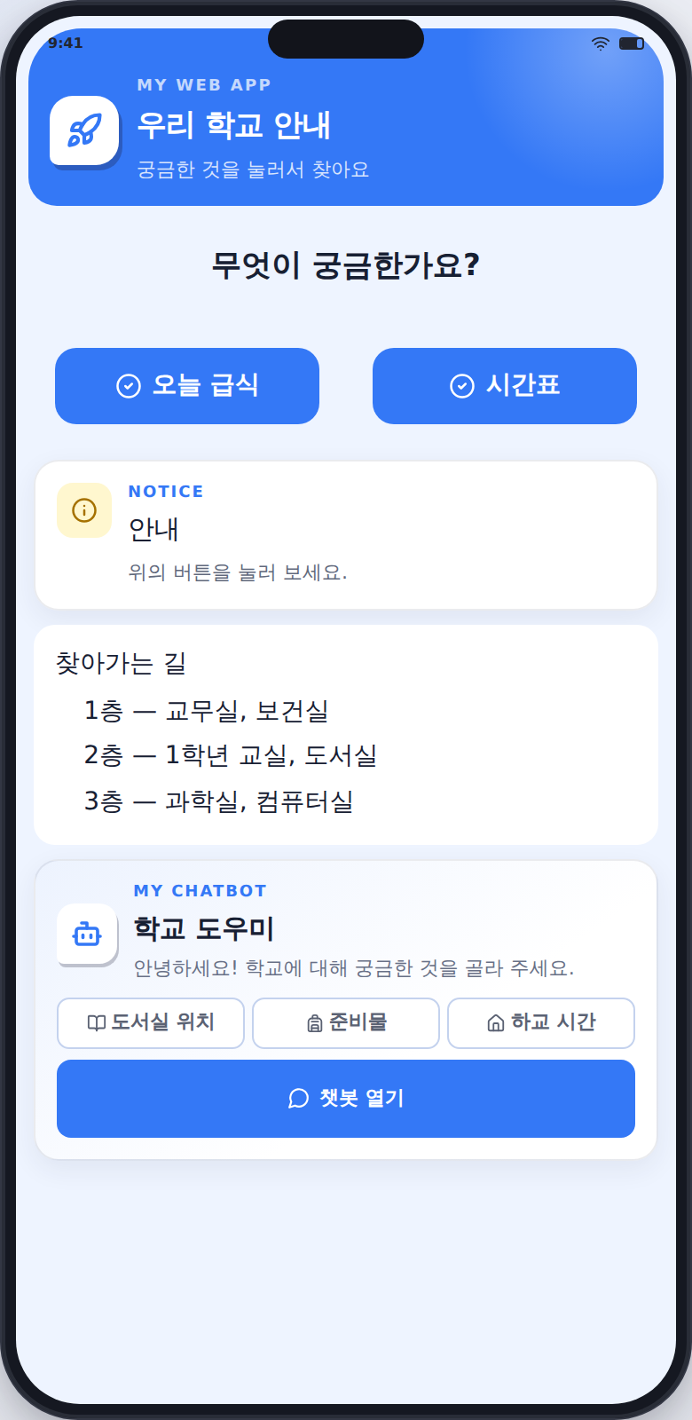
3차시 · 40분
학교 안내
도우미 만들기
선생님 화면을 보고
똑같이 따라 만들어요.
Notes:
완성본을 먼저 눌러 보여 주세요. 목표를 알고 시작해야 아이들이 헤매지 않습니다.

Slide 2
오늘 만들 것
학교 안내 도우미을(를) 만들어요.
1
버튼을 나란히 놓아요
‘가로 배치’ 안에 버튼을 넣어요
2
버튼마다 다른 안내가 나와요
버튼 두 개가 같은 카드를 바꿔요
3
궁금한 것을 물어봐요
내가 만든 챗봇이 답해 줘요
Notes:
완성본을 실제로 눌러 보이며 '이걸 오늘 만들 거예요'라고 말해 주세요.

Slide 3
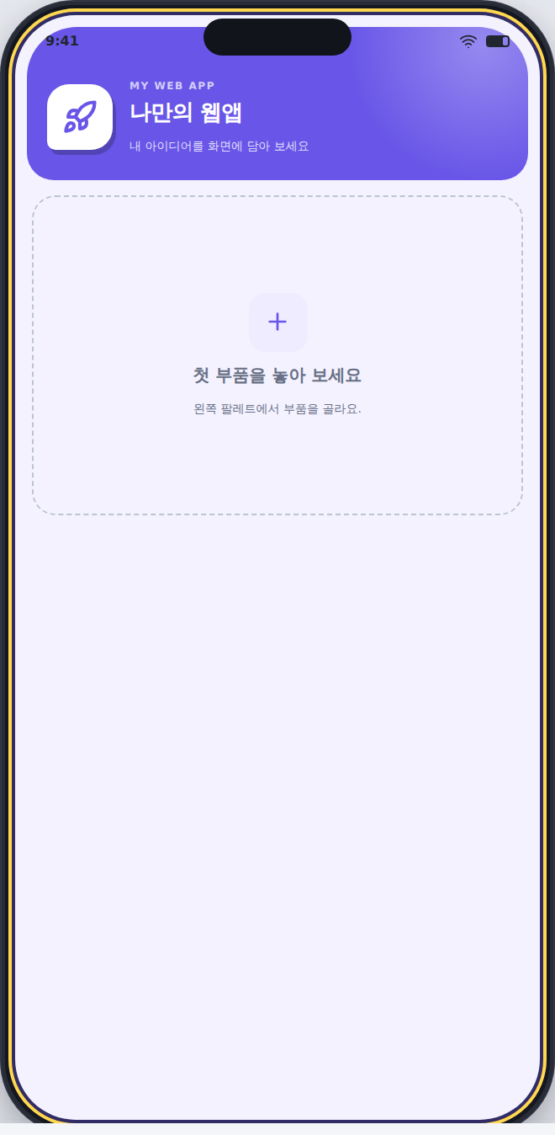
먼저 이 화면이 맞는지 봐요
아무것도 없는 빈 화면에서 시작해요.
‘첫 부품을 놓아 보세요’가 보이면 준비 끝!
혹시 다른 게 보이면 손을 들어 주세요.
선생님이 알려 주는 주소를 열어요.
Notes:
주소를 칠판에 적어 두세요. '이어서 만들기' 띠가 뜨면 누르지 말고 그냥 만들면 됩니다.

Slide 4
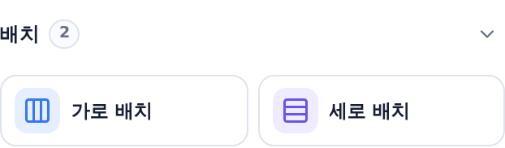
1
‘가로 배치’를 놓아요
‘배치’ 칸에 있어요. 부품을 나란히 담는 상자예요.
가로 배치 = 옆으로 나란히
이 안에 버튼을 넣을 거예요.
태블릿에서 안에 넣기가 어려우면, 배치 없이 세로로 놓아도 괜찮아요.
Notes:
배치 안에 넣기는 드래그가 필요합니다. 어려워하면 건너뛰세요. 오늘 목표는 버튼과 블록입니다.

Slide 5
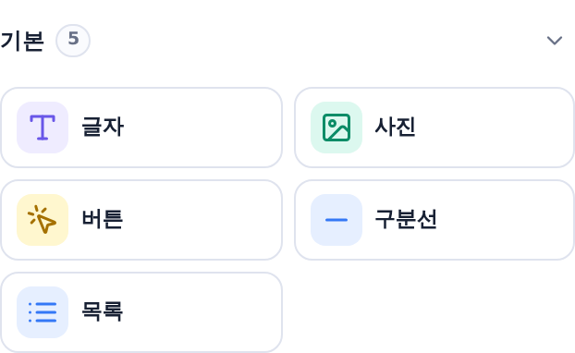
2
‘버튼’ 두 개를 넣어요
‘급식’과 ‘시간표’ 버튼이 될 거예요.
버튼을 두 번 눌러요
이름을 ‘급식버튼’, ‘시간표버튼’으로 바꿔요.
이름을 바꿔 두면 블록에서 찾기 쉬워요.
Notes:
이름 바꾸기를 꼭 시키세요. 블록 단계에서 시간을 크게 아낍니다.

Slide 6
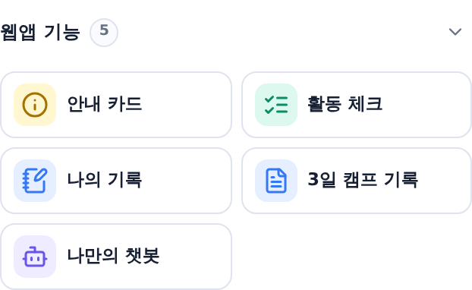
3
‘안내 카드’와 ‘목록’을 놓아요
‘웹앱 기능’과 ‘기본’ 칸에 있어요.
안내 카드 = 버튼이 바꿀 곳
목록에는 우리 학교 장소를 적어요.
목록은 한 줄에 하나씩 적어요.
Notes:
목록 내용은 미리 칠판에 적어 두면 빨리 끝납니다.

Slide 7
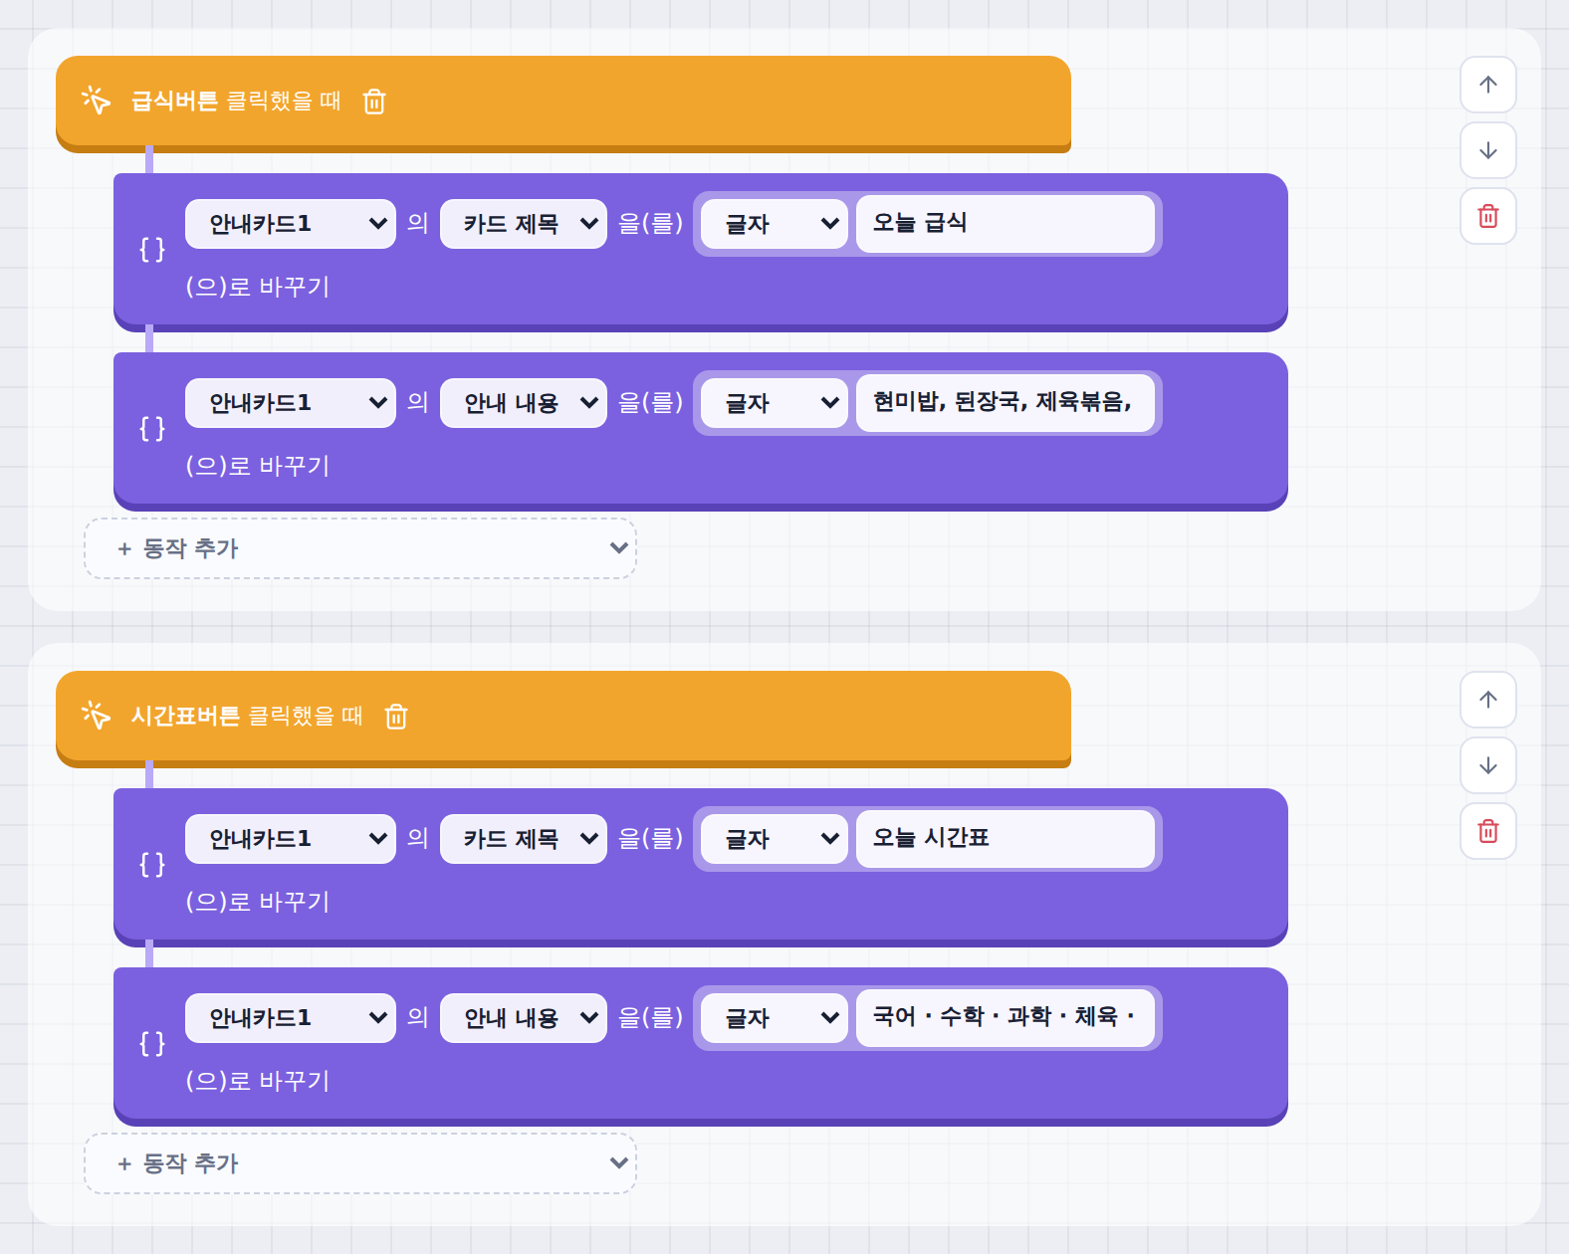
4
버튼마다 블록을 붙여요
버튼 두 개가 같은 카드를 다르게 바꿔요.
급식버튼을 클릭했을 때
→ 안내 카드의 제목과 내용을 바꾸기
두 번째 버튼도 같은 방법으로 만들어요.
Notes:
두 블록이 '같은' 안내 카드를 바꾸는 것이 핵심입니다. 다른 카드를 고르면 목표가 어긋납니다.

Slide 8
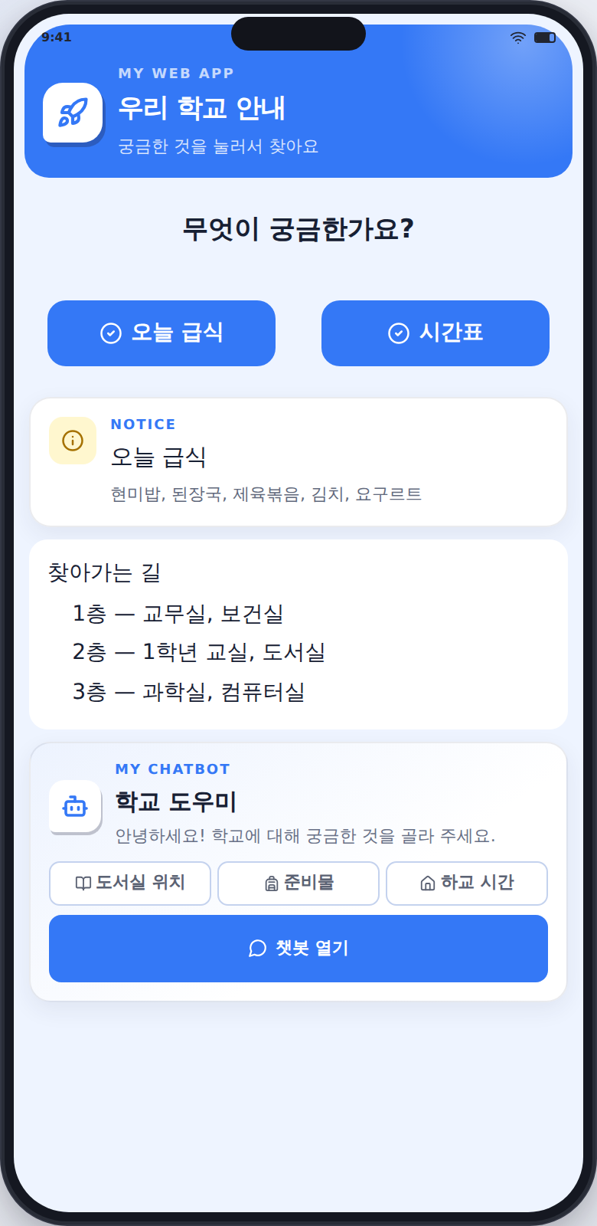
5
‘실행’을 눌러 써 봐요
내가 만든 것을
진짜 앱처럼 써 볼 수 있어요!
눌러 보고, 잘 되는지 확인해요.
창을 닫으면 다시 만들 수 있어요.
Notes:
블록을 고친 뒤에는 실행 창을 닫았다 다시 열어야 반영됩니다. 자주 나오는 질문입니다.

Slide 9
6
만든 것을 꼭 저장해요
두 단추는 하는 일이 달라요. 오른쪽 위를 보세요.
실행
내 웹앱으로 저장
만들면서 시험해 보는 곳.
창을 닫으면 다시 만들 수 있어요.
진짜로 저장돼요.
이걸 눌러야 남아 있어요!
수업이 끝나기 전에 ‘내 웹앱으로 저장’을 꼭 눌러요!
Notes:
가장 자주 빠뜨리는 단계입니다. 저장을 안 하면 다음 사람이 만들 때 덮어써져 사라질 수 있으니, 수업 끝 5분 전에 다 함께 누르게 하세요.

Slide 10
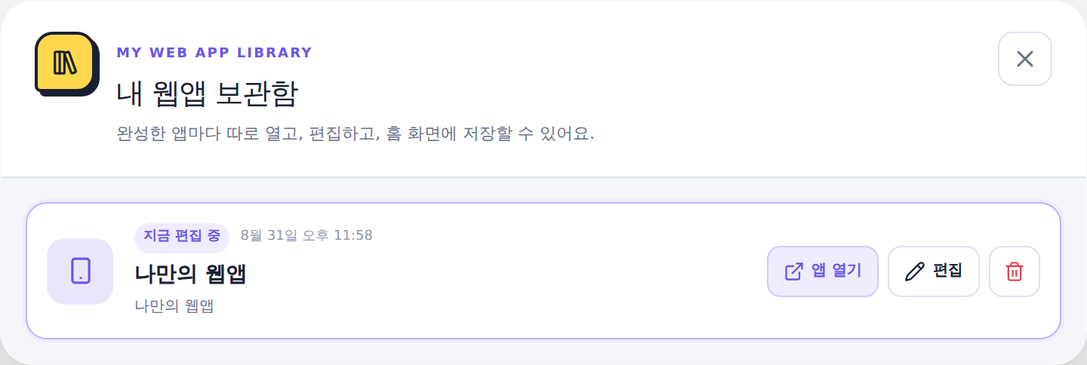
7
다음에 다시 열어요
위쪽 ‘내 웹앱’을 누르면 저장한 것이 나와요.
앱 열기
만든 앱을 그대로 써요
편집
다시 고칠 수 있어요
Notes:
집에서도 같은 주소로 들어가면 열립니다. 저장은 그 기기에만 남으니, 학교 태블릿에서 만든 것은 학교에서 이어서 하게 하세요.

Slide 11
여기까지 됐나요?
하나씩 확인해 봐요.
✓
가로 배치를 놓았어요
✓
버튼 2개를 넣었어요
✓
안내 카드와 목록을 놓았어요
✓
버튼 이름을 바꿨어요
✓
버튼 두 개에 블록을 붙였어요
✓
‘내 웹앱으로 저장’을 눌렀어요
Notes:
다 한 아이는 2부로 먼저 넘어가게 하고, 못 한 아이를 도와 주세요.

Slide 12
2부 · 스스로 바꾸기
이제
나만의 것으로!
따라 만든 것을
내 마음대로 바꿔 봐요.
Notes:
여기서부터는 정답이 없다고 말해 주세요. 다 달라야 좋은 것입니다.

Slide 13
1
버튼을 더 만들어 봐요
우리 학교에서 더 궁금한 것을 정해요.
이런 걸 넣어 보면 어때요?
방과후
도서실
보건실
행사 안내
Notes:
아이디어는 예시일 뿐입니다. 아이가 스스로 고른 것을 더 칭찬해 주세요.

Slide 14
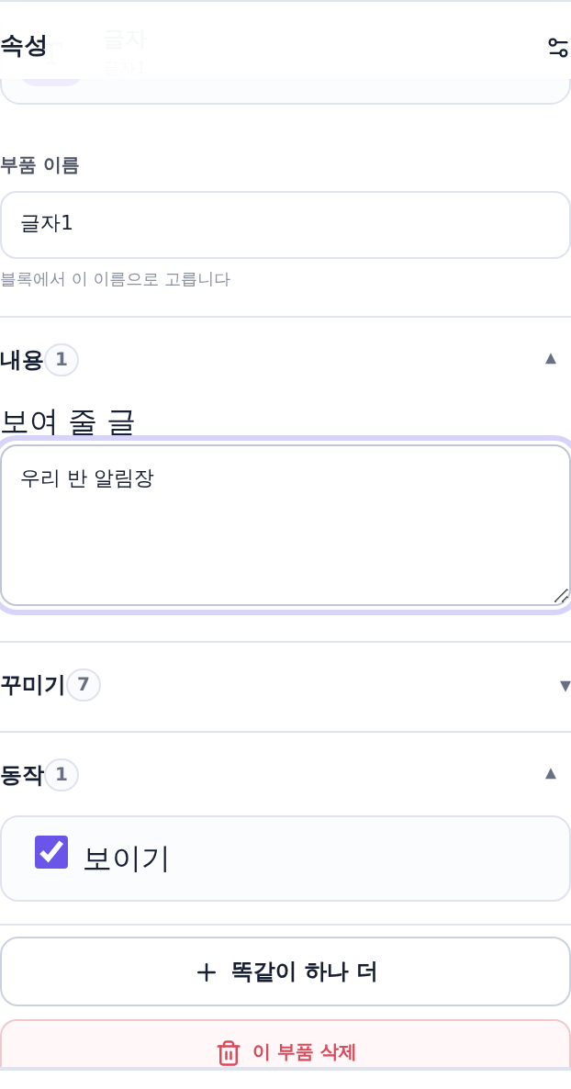
2
목록을 우리 학교로
진짜 우리 학교 장소를 적어요.
이런 걸 넣어 보면 어때요?
1층에 뭐가 있지?
2층은?
운동장 가는 길
화장실 위치
Notes:
아이디어는 예시일 뿐입니다. 아이가 스스로 고른 것을 더 칭찬해 주세요.

Slide 15
3
챗봇에 질문을 넣어요
친구들이 물어볼 것을 미리 넣어 둬요.
이런 걸 넣어 보면 어때요?
하교 시간
준비물
선생님 이름
우리 반 위치
Notes:
아이디어는 예시일 뿐입니다. 아이가 스스로 고른 것을 더 칭찬해 주세요.

Slide 16
더 하고 싶은 사람?
다 한 사람은 여기까지 해 봐요.
★
세로 배치도 써 봐요
위아래로 나란히 담을 수 있어요
★
버튼을 네 개로
가로 배치를 하나 더 놓아 봐요
★
챗봇을 똑똑하게
질문을 여러 개 넣어 봐요
Notes:
먼저 끝난 아이에게 줄 과제입니다. 못 해도 오늘 목표는 이미 채운 것입니다.

Slide 17
마무리
친구 것도
구경해 봐요
짝과 기기를 바꿔 서로 눌러 보고,
좋은 점을 한 가지 말해 주세요.
Notes:
잘된 작품 한둘을 화면에 띄워 함께 보면 마무리가 좋습니다.

